Slide 1
Elemente utilizate in documentele html
GRUP SCOLAR DUMBRAVENI
AN SCOLAR 2008 - 2009
Prof. ROMEO BOLOHAN

Slide 2

Cuprinsul lectiei:
Linii de delimitare
Comentarii
Liste

Slide 3

Linii de delimitare
Definitie:
Liniile de delimitare sunt elemente de control pentru organizarea unui document web.
Eticheta specifica liniei de control este : <HR>
Atributele etichetei:
size=“numar” (stabileste grosimea liniei)
b) width=“n%” (stabileste procentulde ocupare a riglei din grosimea paginii)
c) align=“valoare” (alinierea in pagina a liniei: right, left, center)
d) color=“nume_culoare” (culoarea liniei)
e) noshade (neafisarea umberi pe ecran)
OBS: Atributul align se utilizeaza impreuna cu atributul width.

Slide 4

Comentariul in documentul html
Definitie:
Comentariul in documentul html este o axplicatie plasata din loc in loc pentru a preciza anumite elemente din documente.
Eticheta comentariului este : <!-- si - - >
EXEMPLu !!!
<!- - Acesta este un comentariu ce nupoate fi vazut de browser - ->

Slide 5
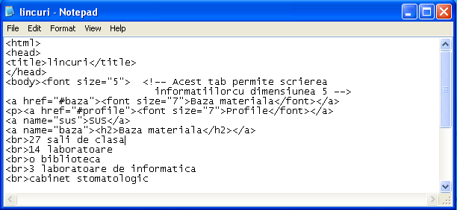
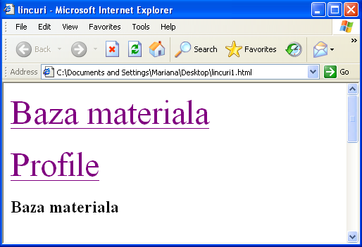
Exemplu de comentariu

Slide 6

Listele in documentul html
Definitie:
Listele reprezinta o insiruire de elemente. .
Clasificarea listelor
Liste numerotare
B. Liste neordonate
C. Liste de definitie

Slide 7

Listele numerotate
<OL> - eticheta de inceput a listei
<LI> - eticheta pentru fiecare element al listei
</OL> - eticheta de sfarsit a listei
Eticheta listei:
Atributele etichetei:
TYPE=“valoare” - modul de numerotare a elementelor din lista
    TYPE =1 - numerotare cu cifre arabe
    TYPE=a - numerotare cu litere mici
    TYPE=A - numerotare cu litere mari
    TYPE=i - numerotare cu litere romane mici
    TYPE=I - numerotare cu litere romane mari
b) START=“numar” - numerotarea incepe de la un anumit numar
c) VALUE=“numar” - se atribuie elementului din lista cand se doreste schimbarea numerotarii
EXEMPLE !!!

Slide 8
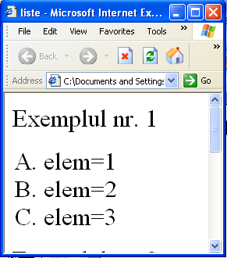

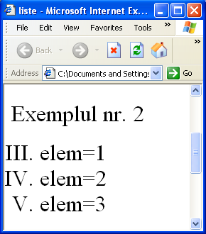
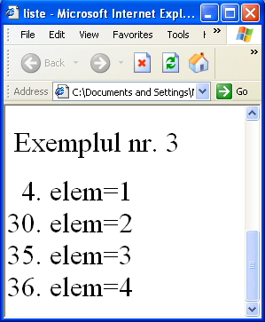

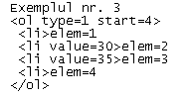
Exemple de liste numerotate

Slide 9

Liste neordonate
(marcate)
Eticheta listei:
<UL> - eticheta de inceput a listei
<LI> - eticheta pentru fiecare element al listei
</UL> - eticheta de sfarsit a listei
Atributul etichetei:
TYPE=“valoare” - modul de numerotare a elementelor din lista
    TYPE =disc - numerotare cu buline
    TYPE=circle - numerotare cu cerculete
    TYPE=square - numerotare cu patrate
EXEMPLE !!!

Slide 10
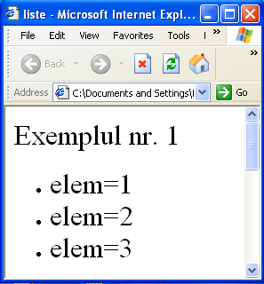
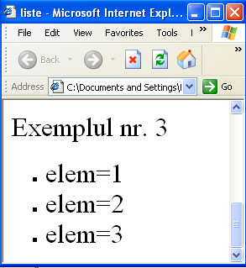
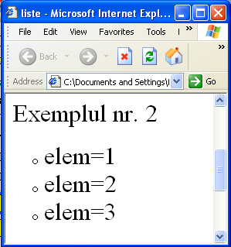

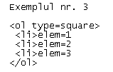
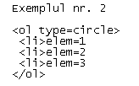
Exemple de liste nenumerotate

Slide 11

Liste de definitii
Eticheta listei:
<DL> - eticheta de inceput a listei
<DT>… <DD> - eticheta pentru fiecare element al listei
</DL> - eticheta de sfarsit a listei
EXEMPLU !!!

Slide 12
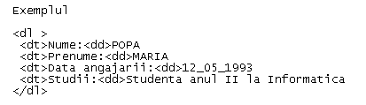
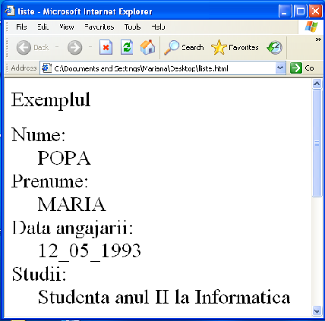

Exemplu de lista definita

